Slide 1

Collaborative Software Development Platforms for Crowdsourcing

Slide 2
Sunum içeriği
Crowdsourcing tanımı
Kitle kaynak ve dış kaynak farklılıkları
Kitle kaynak neden tercih edilir
Kitle kaynak ile neler yapılabilir
Kitle kaynak yönetimi için kullanılan platformlarda karşılaşılan zorluklar
Kitle kaynak yönetimi için gerekli altyapılar (framework)

Slide 3
Crowdsourcing nedir?
Crowdsourcing, crowd ve outsourcing kelimelerinin birleşiminden doğmuştur
Kitle kaynak bir sorunun çözümü için şirket çalışanları veya yüklenici firma olmaksızın işin bir kitleye duyurulması ve bu katılımcılar üzerinden işin gerçekleştirilmesidir
İnternetin kullanımı ile birlikte çevrim içi (online) insanların sayısı ve iletişimi artmıştır. Çevrim içi toplulukların birer kaynak olarak kullanılmasına kitle kaynak ismi verilmektedir

Slide 4
Kitle kaynak ve Dış kaynak farklılıkları
Kitle kaynak kullanımında genelde problem tanımlanır ve çözüm yöntemi kitlelere bırakılır
Kitle kaynak kullanımı çözülmesi gereken bir problemin herkese açık bir şekilde duyurulması ile başlar
Problemin çözümünün teşvik edilmesi için belirli ödüller vaad edilebilir
Kişiler kendilerini teknik açıdan geliştirmek veya tatmin için duyurulan işlerde yer almak isteyebilmektedir

Slide 5
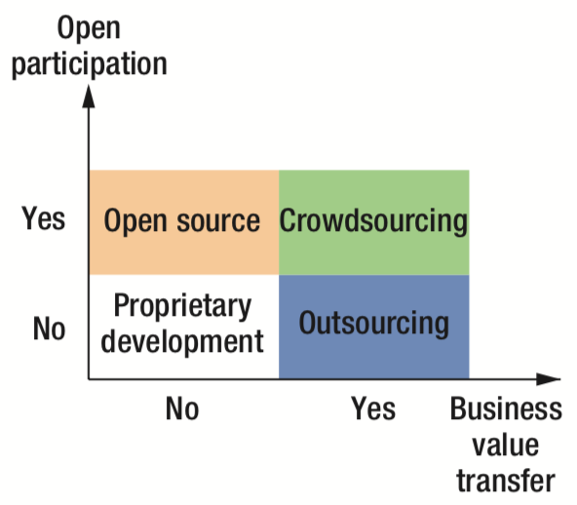
Kitle kaynak ve Açık kaynak farklılıkları
İntel opencv projesi

Slide 6
Neden kitle kaynak kullanımı tercih edilebilir?
Şirketler yeterli insan kaynağına sahip olmayabilir. Belirli bir konuda uzmanlaşmış çalışanlara sahip olmayabilir. Uygulamaların ön testlerinin yapılmasını isteyebilirler.
Büyük bir işi alt işlere ayırarak birçok kişinin katılımıyla paralel bir şekilde yapılmasını isteyebilir
En etkin çözüm için bir çok kişiden fikir almak isteyebilir
Belirli bir sorun için en iyi çözüm sunan uzmanı kendi çalışanı olarak almak için tercih edilebilir

Slide 7
Kitle kaynak örnekleri(1)
1849 yılında Smithsonian enstitüsü 150 gönüllünün katılımıyla amerika birleşik devletlerinde meteoroloji projesi başlatmış ve ulusal hava durumu servisi kurulmuştur. Katılımcılar tornado gibi olağandışı hava durumlarını telegraf aracılığıyla günlük olarak merkeze bildirmiştir
Netflix ödüllü yarışması. Netflix’in film öneri sistemini %10 geliştiren herhangi birisine 1M $ ödül vaad etmiştir. 5000 sayısının da üzerinde öneri gelmiştir.

Slide 8
Kitle kaynak örnekleri(2)
Waze navigasyon uygulaması
Trafikte seyahat eden kullanıcılardan anlık trafik bilgisini almaktadır
Kullanıcılar kaza durumu ve polis kontrolü gibi durumları paylaşabilmektedir
Trafikte oluşan sıkışıklıklar diğer kullanıcılara iletilmektedir
Bütün bu verilerden yola çıkarak en hızlı rota oluşturulmaktadır

Slide 9
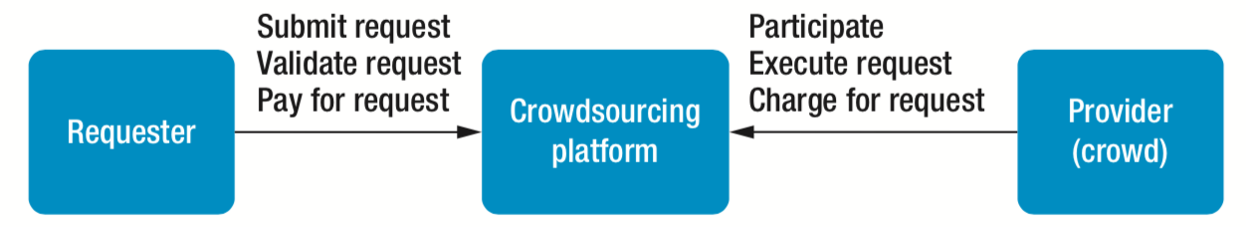
Kitle kaynak platformlarında temel bileşenler
İstekte bulunan : yapılması gereken işi isteyen veya sponsor olan taraf
Tedarikçi: belirtilen işi gerçekleştiren taraf
Kitle kaynak platformu: İstekte bulunan ve tedarikçiler arasında iletişim ve birlikte çalışmayı sağlayan framework

Slide 10
Kitle kaynak platformlarının temel özellikleri
İletişim (Communication)
Birlikte çalışma (Collaboration)
Koordinasyon
Haberdar olma (Awareness)
Bilgi aktarımı (Value transfer)

Slide 11
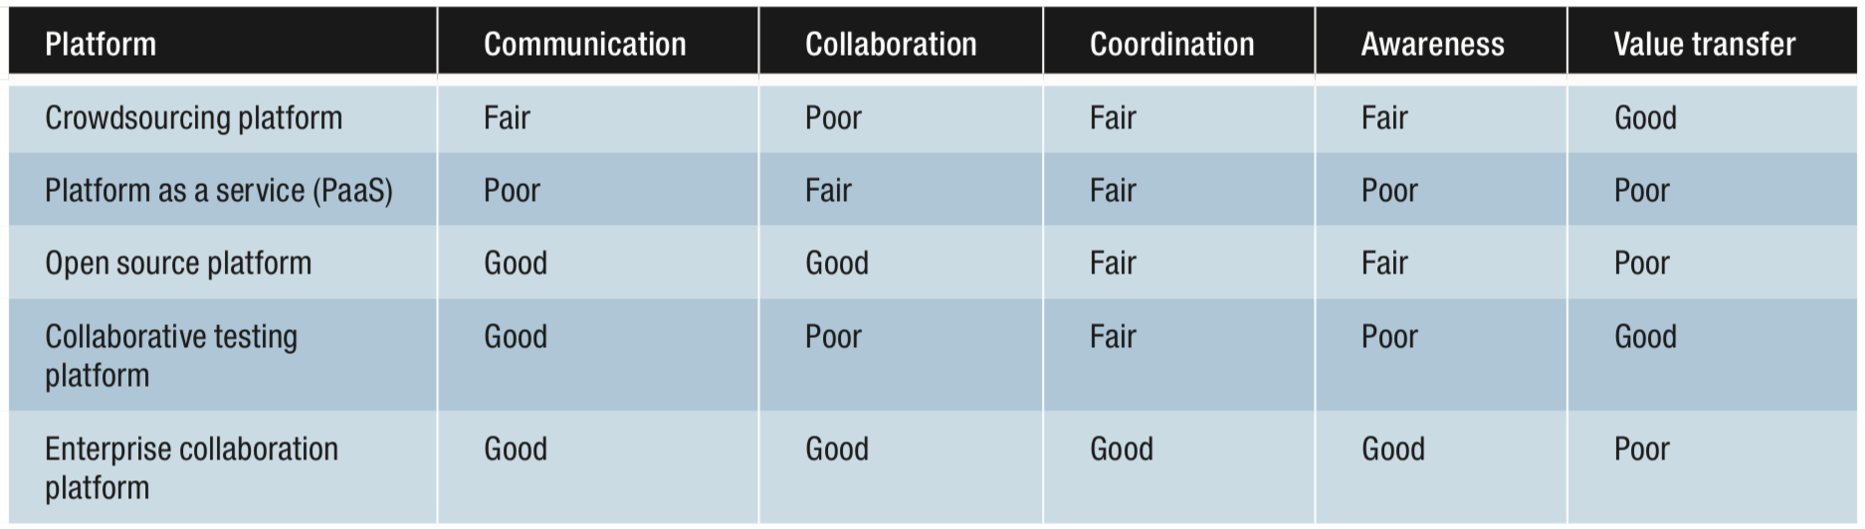
Yazılım geliştirme platformlarının temel özelliklerinin karşılaştırılması

Slide 12
David Geiger 2d kitle kaynak sınıflandırması
Kitle çalışması ile oluşan çıktılar bireysel bir çalışmanın sonucu mu yoksa ortak çalışma sonucu mu?
Projeye yapılan katkılar homojen mi heterojen mi?
4 tip kitle kaynak işi ortaya çıkmaktadır:
Derecelendirme. Örn: mobil uygulama mağazalarında uygulama puanlaması
İşleme. Örn: bug raporlamaları
Geliştirme: Açık kaynaklı yazılım geliştirme. Örn: Github
Problem çözümü: Netflix ödüllü yarışmasına katılım

Slide 13
Kitle kaynak yönetimi için kullanılan platformlarda karşılaşılan zorluklar
Platformun iso 9241-11 de belirtilen efektif ürün geliştirme standartlarına uymaması. Örn: Geliştiricilerin fikir alışverişinde bulunamaması
Yapılacak işler için yeterli döküman ve diagram olmaması
Yetersiz iş yönetimi, tedarikçilerin yeteneklerine uygun işi bulamıyor olması. İşler için belirlenen sürenin yetersiz olması
Yazılım mimarisinin anlaşılmasında yaşanan zorluklar
Yapılacak iş için gerekli olan bilginin tedarikçinin yönetebileceğinden fazla olması

Slide 14
Web temelli kitle kaynak platformları
www.topcoder.com
www.cofundos.com
www.geniusrocket.com
www.crowdspring.com
www.mturk.com (Amazon mechanical turk)
www.applause.com
www.utest.com
www.usertesting.com
www.testbats.com

Slide 15
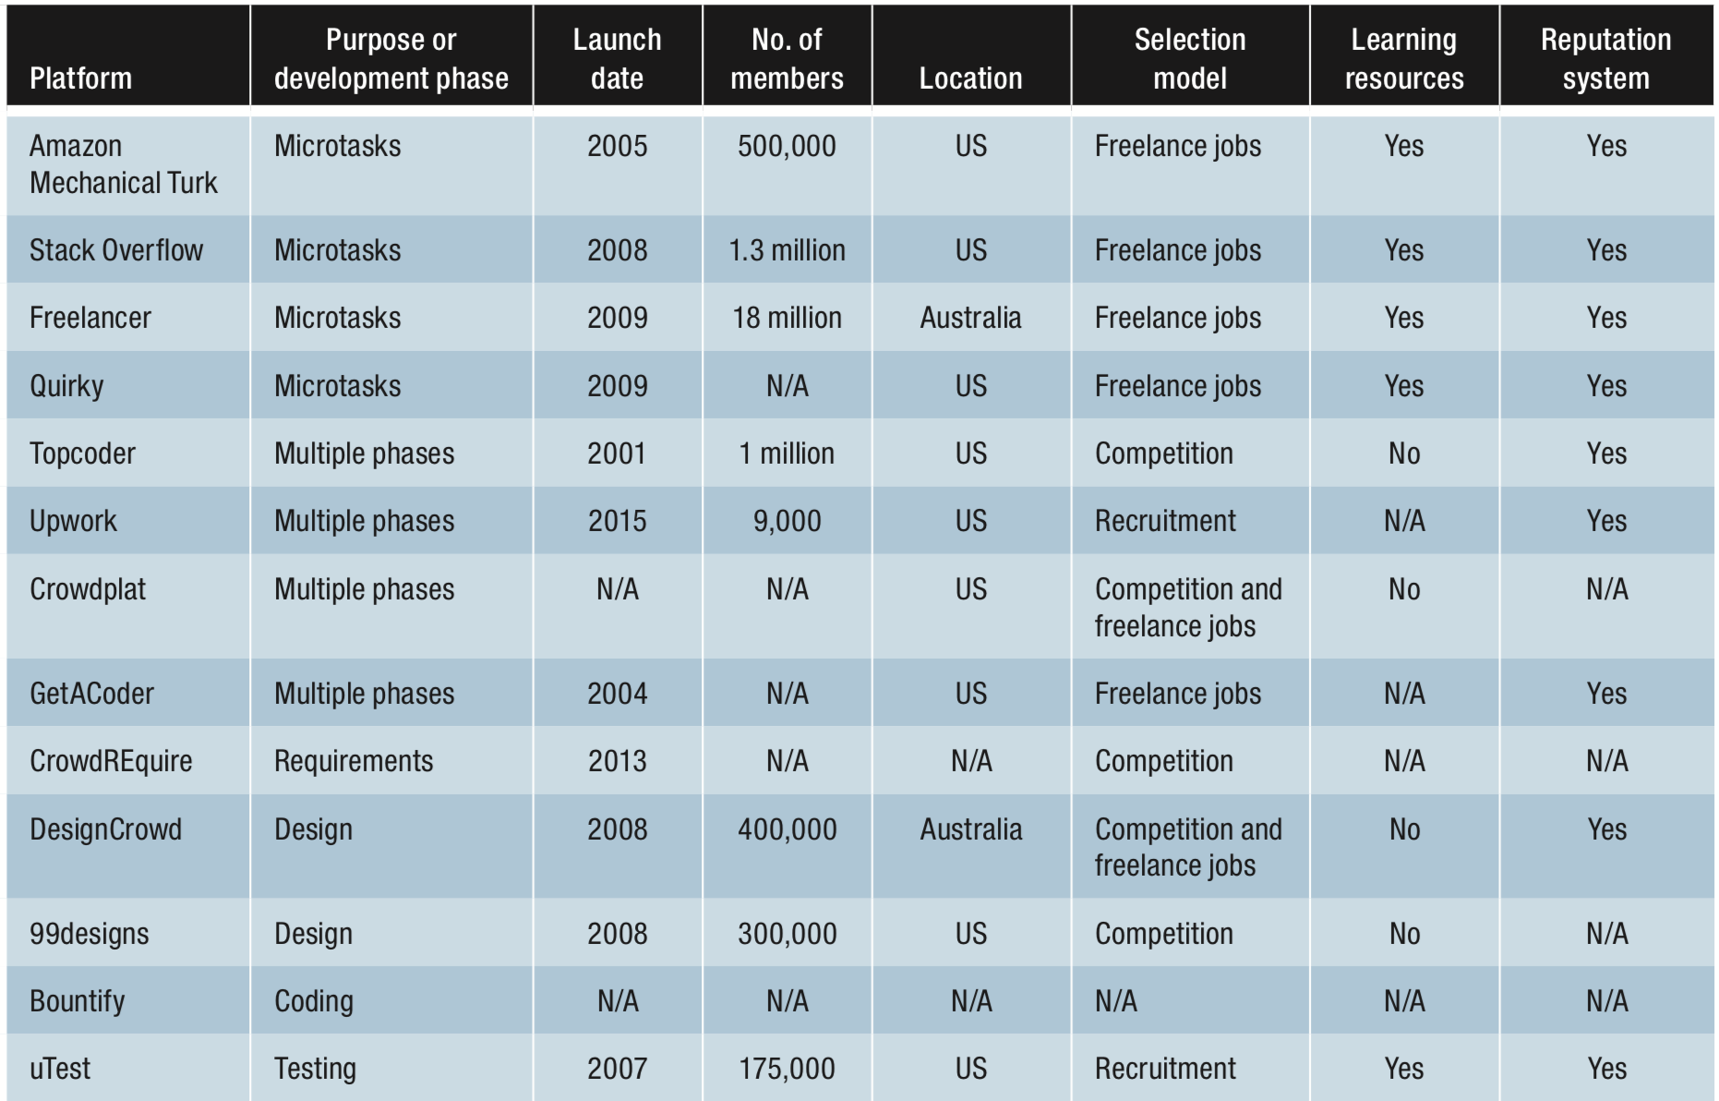
Yazılım kitle kaynak platformları

Slide 16
Topcoder nasıl çalışıyor?
Platform firma ile tedarikçiler arasında delegasyon görevi görür
Platform her bir proje için bir copliot (koordinatör) atar
Koordinatör projeyi alt işlere ayırır ve projede çalışabilecek üyelere atar
Koordinatör bütün iş aşamalarında görev alır. Bunların arasında iş detaylarının belirlenmesi, projenin geliştirilmesi, projede gelinen noktanın değerlendirilmesi ve proje çalışanlarına ödül verilmesi yer almaktadır

Slide 17
Topcoder nasıl çalışıyor?
Uygulamalar aşağıdaki aşamalardan geçerek geliştirilmektedir. Her bir aşama yarışma yapılır ve kazanan çözüm ile geliştirilme yapılır.
İsterlerin belirlenmesi
Bileşen mimarisinin tasarlanması
Bileşen tasarımı
Bileşen yazılımının geliştirilmesi
Yazılım dağıtımı
Yazılım testleri

Slide 18
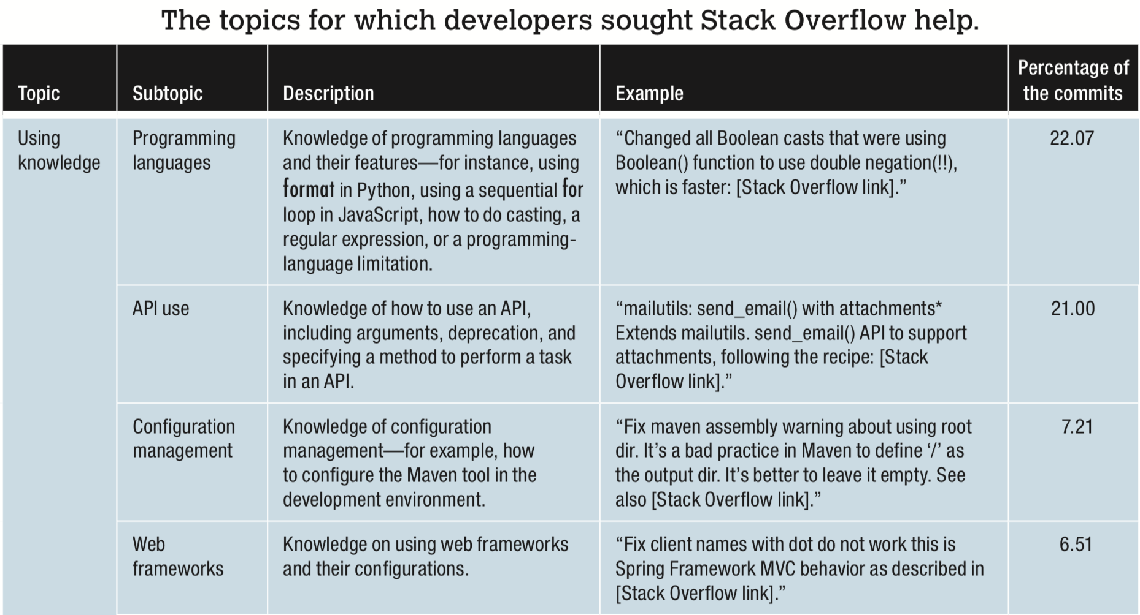
Stackoverflow
Geliştiriciler stackoverflow’u bilgi edinme, bug bildirme, sistem iyileştirmeleri, kodun tekrar kullanabilirliği gibi sorular için kullanmaktadır

Slide 19
CrowdSummarizer code review platformu
Yazılım kaynak kodları fonksiyonlara bölünür ve geliştiriciler tarafından değerlendirilir
Gamification yöntemi kullanılmıştır. Oyun 8 zorluk derecesine ayrılmış. 4. dereceye erişen kullanıcılar kendi kaynak kodlarını ekleyebilmektedir
Fonksiyonlarla ilgili yorum yapıldıkça puan kazanılıyor. Diğer kullanıcılar yorumları derecelendirebiliyor
Metrics toolları ile fonksiyonun karmaşıklığı hesaplanabilmektedir
Crowdsummarizer k-means algoritması ile yorumları gruplandırabilmektedir
Doğal dil işleme yeteneğine sahiptir. Swum (software word usage model) ile fonksiyonlar için dökümantasyon oluşturabilmektedir

Slide 20
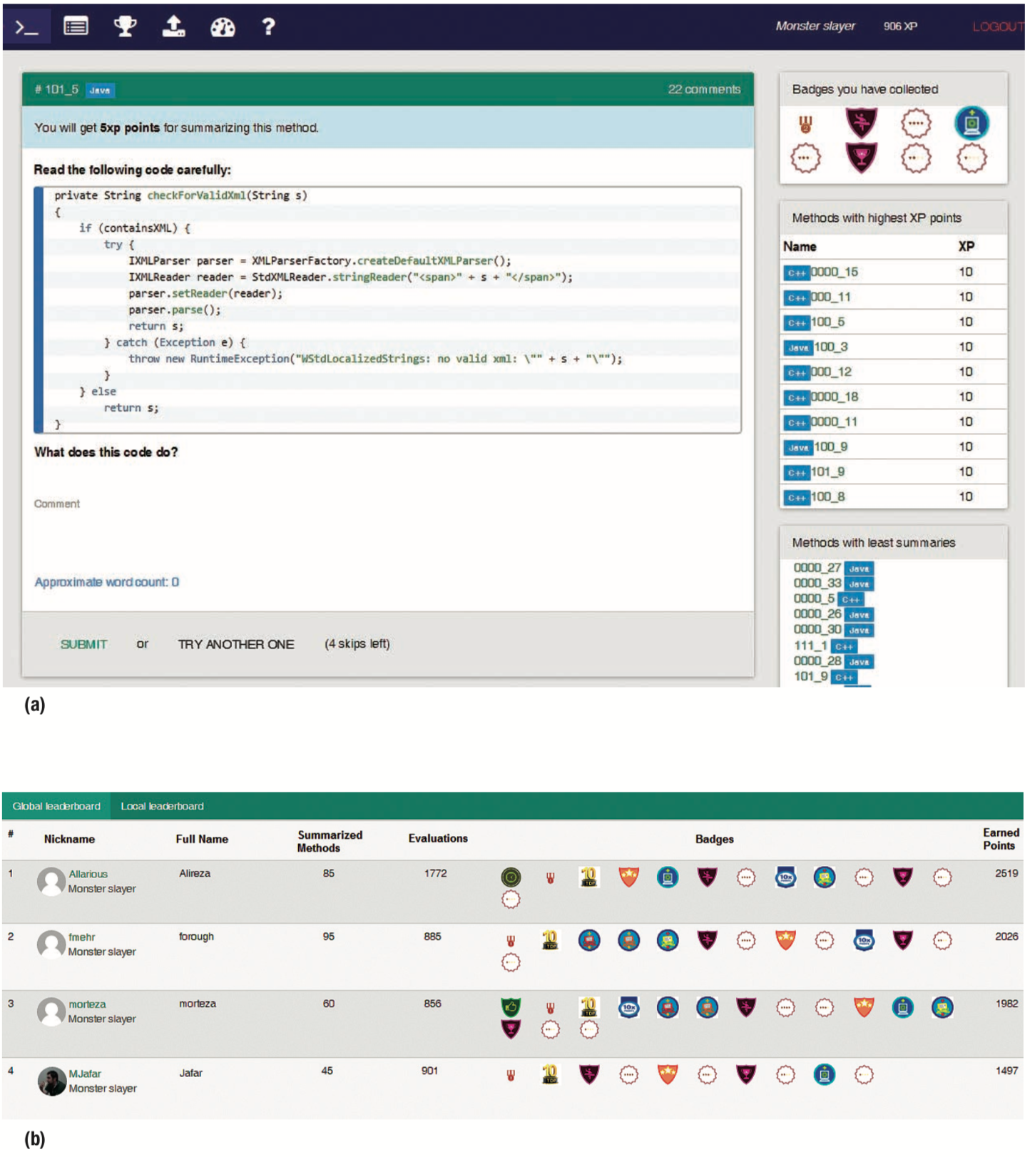
CrowdSummarizer code review platformu

Slide 21
Kitle kaynak test platformları
Utest ve Applause projeler için fonksiyonel, kullanışlılık, yerel bölge kullanımı, yük ve güvenlik testleri için destek vermektedir
Herhangi bir kişi test yapmak için üye olabilir
Platform online eğitim materyalleri sağlamaktadır ve eğitim sonunda kişilerin kabiliyetlerini belirlemektedir
Platform her bir proje için bir proje yöneticisi atamaktadır
Platformda test yapanların haberleşmesi için gerçek zamanlı mesajlaşma, genel tartışma için forum, raporlar üzerinde tartışma için alanlar yer almaktadır

Slide 22
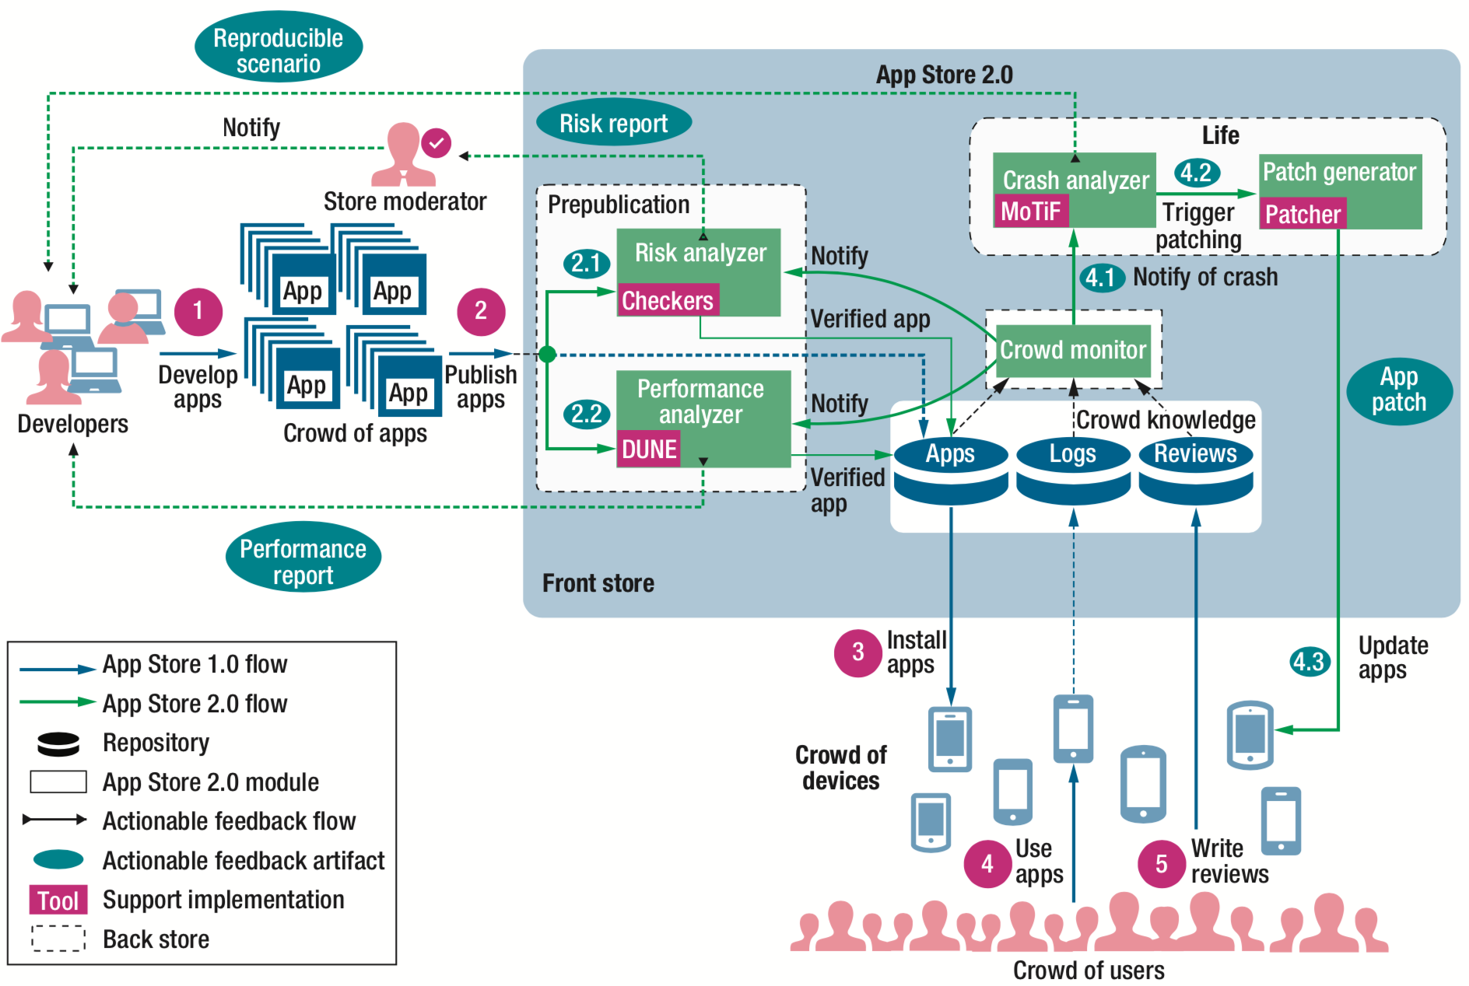
App store 2.0

Slide 23
Kitle kaynak yönetiminde enterprise platformlar
Ibm jazz (https://jazz.net)
Birlikte yazılım geliştirme için kullanılmaktadır
Bütün yazılım geliştirme safhaları için destek içermektedir
Yazılımın farklı safhalarındaki işler için bilgi yönetimini gerçekleştirmektedir
Bu platformlara anlık mesajlaşma, rss ve notifikasyon gibi özellikler eklenebilmektedir
Platformlar versiyon kontrol sistemi, bug rapor sistemi ve derleme araçlarlarına sahiptir
Web temelli arayüz ile iş planı ve yönetimi yapılabilmektedir

Slide 24
Kitle kaynak yönetiminde Paas platformları
Paas (Platform as a service)
Google app engine ve Force.com web temelli uygulama geliştirme platformlarıdır
Bu platformlar bulut tabanlı yazılım geliştirme ortamları sunmaktadır
Geliştiriciler online bir şekilde kod yazabilmekte, debug edebilmekte, ürünü deploy edebilmekte ve çalıştırabilmektedir
Firmalar bilgi paylaşımı yapmamaktadır
Birlikte çalışma pek desteklenmemektedir
Paas vendor, firmadan sistemin kullanılması karşılığında ücret almaktadır

